Slide 1


在数据库中，事务（Transaction）是一组数据库操作，它们被视为单个工作单元并以原子性、一致性、隔离性和持久性（ACID）的方式进行处理。事务可以包括一条或多条SQL语句，它们通常被视为一个逻辑操作单元，要么全部执行成功，要么全部回滚到之前的状态。
事务的四个属性：简单记忆ACID(酸)
原子性（Atomicity）：事务是一个不可分割的工作单位，包含的操作要么全部成功，要么全部失败回滚，不能只执行其中一部分。
一致性（Consistency）：在事务执行前和执行后，数据库的状态应该保持一致。例如，在转账操作中，如果转出账户的余额减少了100元，那么转入账户的余额必须增加100元。
隔离性（Isolation）：事务执行时，应该与其他并发事务相互隔离。这意味着在事务提交之前，其他事务无法查看或修改该事务的中间状态。
持久性（Durability）：一旦事务提交，它对数据库的修改应该永久保存，即使发生系统故障或其他意外情况也不应该丢失。
使用事务可以确保数据库的完整性和一致性，并且在多用户并发访问数据库时可以保证数据的正确性。在许多应用程序中，事务通常用于处理复杂的业务逻辑，例如转账操作、订单处理等。

Slide 2


在MySQL中，可以使用以下命令来开启、提交和回滚事务：
要开启事务，需要使用`START TRANSACTION`命令：
```sql
START TRANSACTION;
```
开启事务
要提交事务，需要使用`COMMIT`命令：
```sql
COMMIT;
```
提交事务
回滚事务
要回滚事务，需要使用`ROLLBACK`命令：
要查看MySQL中事务的提交方式，可以使用以下命令：
```sql
SELECT @@autocommit;
```这个命令将返回一个布尔值（0或1），表示MySQL当前是否处于自动提交模式。如果返回值为1，则表示MySQL启用了自动提交模式，即每条SQL语句都会自动提交为一个单独的事务。如果返回值为0，则表示MySQL关闭了自动提交模式，需要手动使用`COMMIT`或`ROLLBACK`命令来管理事务。。
查看事务提交方式

Slide 3




除了银行转账，还有很多需要使用事务的例子，例如：
购买物品：购买物品时需要将库存量减少，同时将订单记录到订单表中。如果只有一条SQL语句对库存量和订单表进行更新，那么如果这个SQL语句失败，将无法确定库存量和订单的正确状态。使用事务可以确保库存量和订单状态的一致性。
订单处理：订单处理涉及到库存的减少、销售额的增加、会员积分的计算等多个操作。如果只有一条SQL语句对这些操作进行更新，那么如果这个SQL语句失败，将无法确定这些操作的正确状态。使用事务可以确保所有操作都成功或都失败。
保险理赔：保险理赔需要对多个保险单进行核查，同时将赔款记录到保险理赔表中。如果只有一条SQL语句对多个保险单和保险理赔表进行更新，那么如果这个SQL语句失败，将无法确定这些记录的正确状态。使用事务可以确保所有记录都成功或都失败。
在这些例子中，如果只有一个SQL语句对数据库进行更新，那么如果这个SQL语句失败，将无法确定数据的正确状态，这可能会导致数据不一致或者数据丢失。使用事务可以将多个操作组合成一个原子性的操作单元，并在必要时进行回滚，从而确保数据的一致性和完整性。

Slide 4


根据购买物品的描述，可以创建物品库存表和订单表的SQL语句如下：
```sql
-- 物品库存表
CREATE TABLE `product_inventory` (
`id` int(11) NOT NULL AUTO_INCREMENT COMMENT '商品ID',
`name` varchar(50) NOT NULL COMMENT '商品名称',
`inventory` int(11) NOT NULL DEFAULT '0' COMMENT '商品
存',
PRIMARY KEY (`id`)
) ENGINE=InnoDB DEFAULT CHARSET=utf8mb4;
-- 订单表
CREATE TABLE `orders` (
`id` int(11) NOT NULL AUTO_INCREMENT COMMENT '订单ID',
`product_id` int(11) NOT NULL COMMENT '商品ID',
`quantity` int(11) NOT NULL COMMENT '购买数量',
`price` decimal(10,2) NOT NULL COMMENT '购买价格',
`total` decimal(10,2) NOT NULL COMMENT '购买总金额',
`created_at` datetime NOT NULL COMMENT '下单时间',
PRIMARY KEY (`id`),
KEY `fk_orders_product_id` (`product_id`),
CONSTRAINT `fk_orders_product_id` FOREIGN KEY
(`product_id`) REFERENCES `product_inventory` (`id`) ON DELETE
CASCADE ON UPDATE CASCADE
) ENGINE=InnoDB DEFAULT CHARSET=utf8mb4;
```
在这里，物品库存表（`product_inventory`）包含了每个商品的ID、名称和库存量，而订单表（`orders`）包含了每个订单的ID、商品ID、购买数量、购买价格、购买总金额和下单时间。订单表的商品ID是一个外键，指向物品库存表的ID字段，使用`ON DELETE CASCADE`和`ON UPDATE CASCADE`表示在删除或更新物品库存表中的一行时，对应的订单表中的行也会被删除或更新。
为了确保库存量和订单状态的一致性，可以在进行购买操作时使用事务来更新这两个表中的数据。例如，下面是一个购买商品的示例事务
```sql
START TRANSACTION;
-- 查询商品库存量
SELECT inventory INTO @old_inventory FROM product_inventory WHERE id = 1;
-- 更新商品库存量
UPDATE product_inventory SET inventory = @old_inventory - 1 WHERE id = 1;
-- 插入订单数据
INSERT INTO orders (product_id, quantity, price, total, created_at)
VALUES (1, 1, 100.00, 100.00, NOW());
-- 查询订单ID
SELECT LAST_INSERT_ID() INTO @order_id;
-- 查询商品名称
SELECT name INTO @product_name FROM product_inventory WHERE id = 1;
-- 记录日志
INSERT INTO logs (time, operation, product_id, old_data, new_data)
VALUES (NOW(), 'INSERT', @order_id, NULL, CONCAT('{"product_name": "', @product_name, '", "quantity": 1, "price": 100.00, "total": 100.00}'));
-- 提交事务
COMMIT;
```

Slide 5
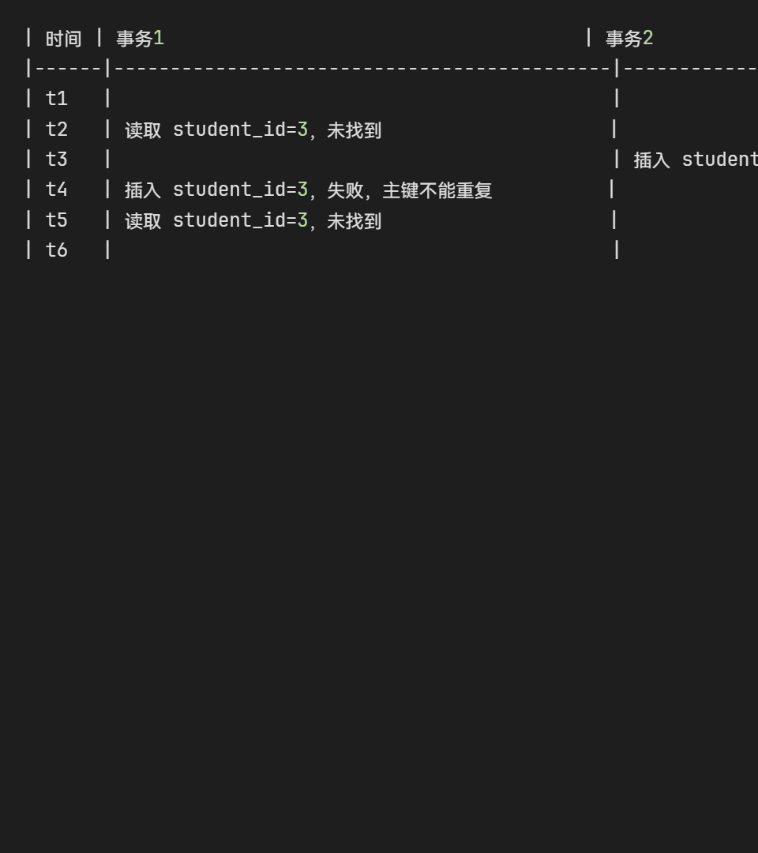
并发事务是指多个用户同时访问数据库，并试图进行读写操作。在并发事务中，会涉及到一些问题，如脏读、不可重复读和幻读。
脏读（Dirty Read）
脏读指一个事务读取了另一个事务未提交的数据。这种情况下，如果第二个事务最终回滚了，则第一个事务读取的数据就是无效的。这种情况下，读取到的数据可能是不一致的，因为第二个事务可能会回滚，导致第一个事务读取的数据无效。
不可重复读（Non-repeatable Read）
不可重复读指一个事务内多次读取同一数据，在此期间，另一个事务进行了更新操作，导致第一个事务每次读取的数据不一致。在这种情况下，读取到的数据可能是不一致的，因为另一个事务进行了更新操作。
幻读（Phantom Read）
一个事务读取数据失败，但是插入数据的时候发现数据又存在了。

Slide 6


在MySQL中，可以使用以下语句来查看和设置事务的隔离级别：
查看当前的隔离级别，可以使用以下语句来查看当前的隔离级别：
设置隔离级别，可以使用以下语句来设置隔离级别：
```sql
SELECT @@TRANSACTION_ISOLATION;
```
```sql
SET SESSION TRANSACTION ISOLATION LEVEL <isolation_level>;
```
其中，`isolation_level`可以是以下值之一：
- `READ UNCOMMITTED`
- `READ COMMITTED`
- `REPEATABLE READ`
- `SERIALIZABLE`
该语句会将当前会话的隔离级别设置为指定的隔离级别。需要注意的是，该设置只对当前会话有效，对其他会话不产生影响。
在MySQL中，默认的隔离级别是`REPEATABLE READ`。如果需要使用其他的隔离级别，需要显式地设置。在设置隔离级别时，需要权衡数据一致性和性能之间的关系，选择合适的隔离级别。

Slide 7
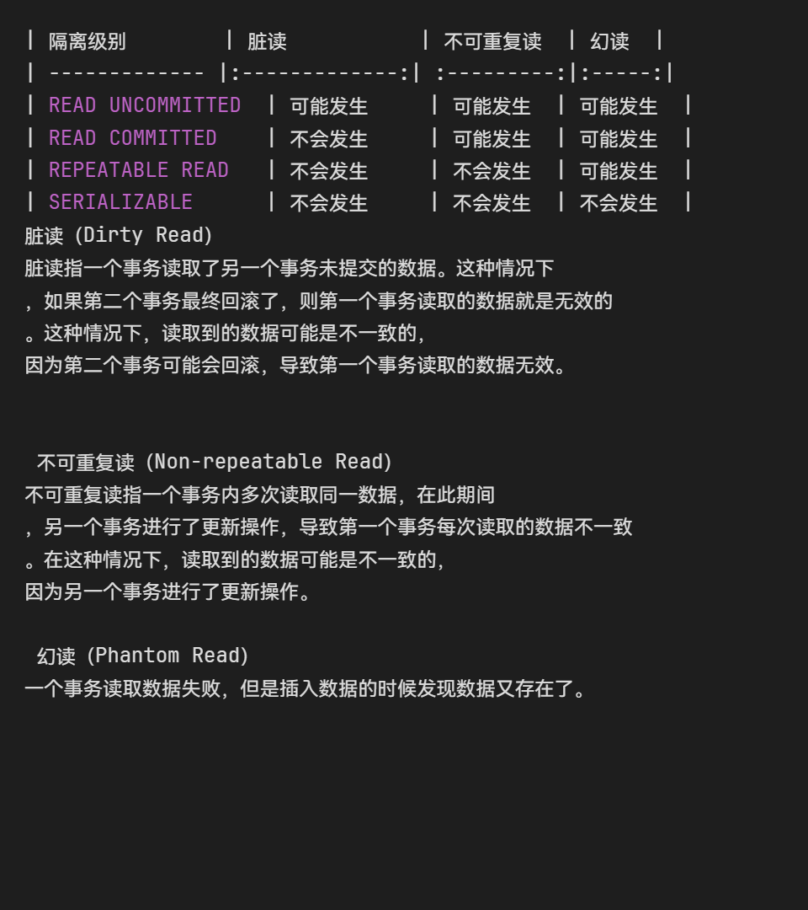
-- 开始事务
START TRANSACTION;
-- 更新商品A的库存量
UPDATE product_inventory SET inventory = inventory - 1 WHERE id = 1;
-- 提交事务
COMMIT;
-- 开始事务
START TRANSACTION;
-- 读取商品A的库存量
SELECT inventory FROM product_inventory WHERE id = 1;
-- 这就是脏读
-- 再次读取商品A的库存量
SELECT inventory FROM product_inventory WHERE id = 1;
-- 提交事务
COMMIT;

